Slide 1
Итоговый проект курса
«Основы работы с Greenplum Database»
от академии Sapiens Solutions
Утебаева Милена Бариевна, октябрь 2023

Slide 2
Определение типа таблиц
stores (магазины): таблица-справочник
traffic (трафик): таблица фактов
bills_head, bills_item (чеки): таблица фактов
coupons (купоны): таблица фактов
promos (акции): таблица-справочник
promo_types (тип акции): таблица-справочник.
Таблицы-справочники будем загружать полностью, а таблицы фактов— партициями

Slide 3
Загрузка данных из внешних таблиц
Создание external таблиц
Создание локальных таблиц в схеме Greenplum
Написание функции full_load_table для загрузки справочников
Написание функции partition_load_table для таблицы bills_head и partition_load_table_bpchar для таблицы traffic, поскольку в этой таблице поле, отвечающее за дату имеет тип bpchar

Slide 4
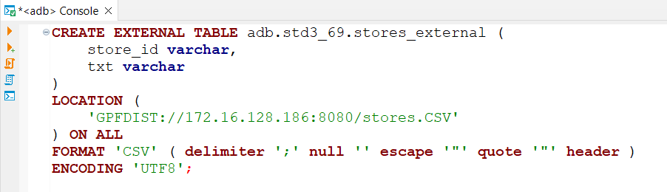
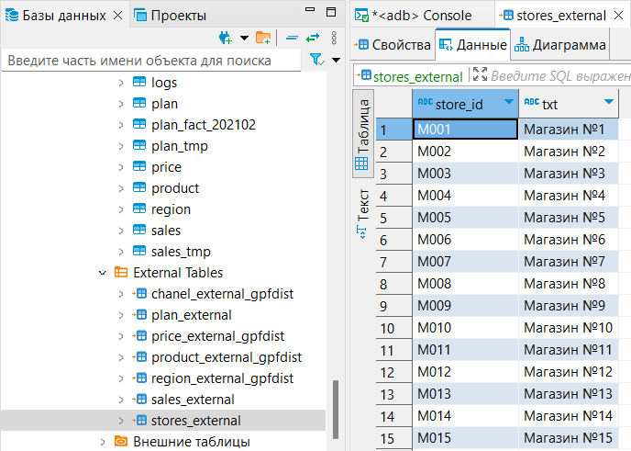

Slide 5
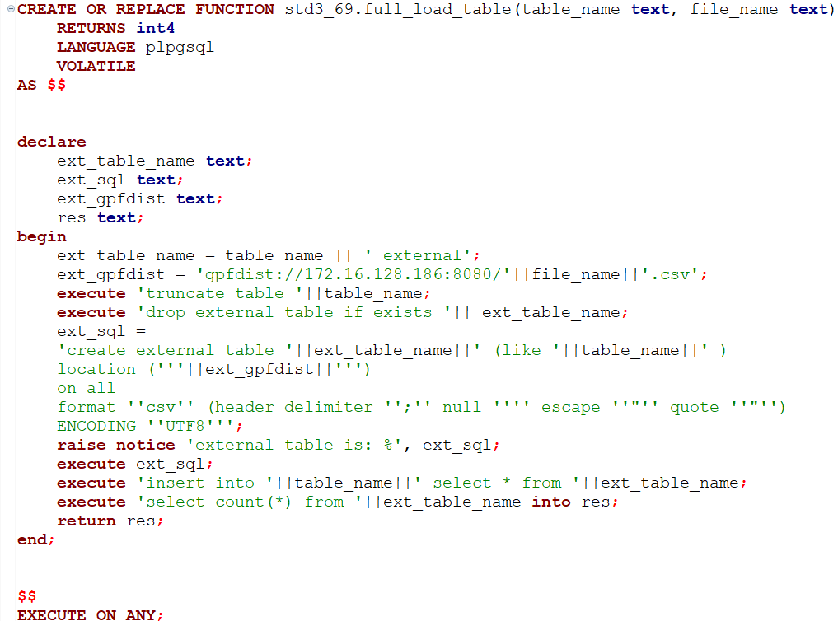

Slide 6
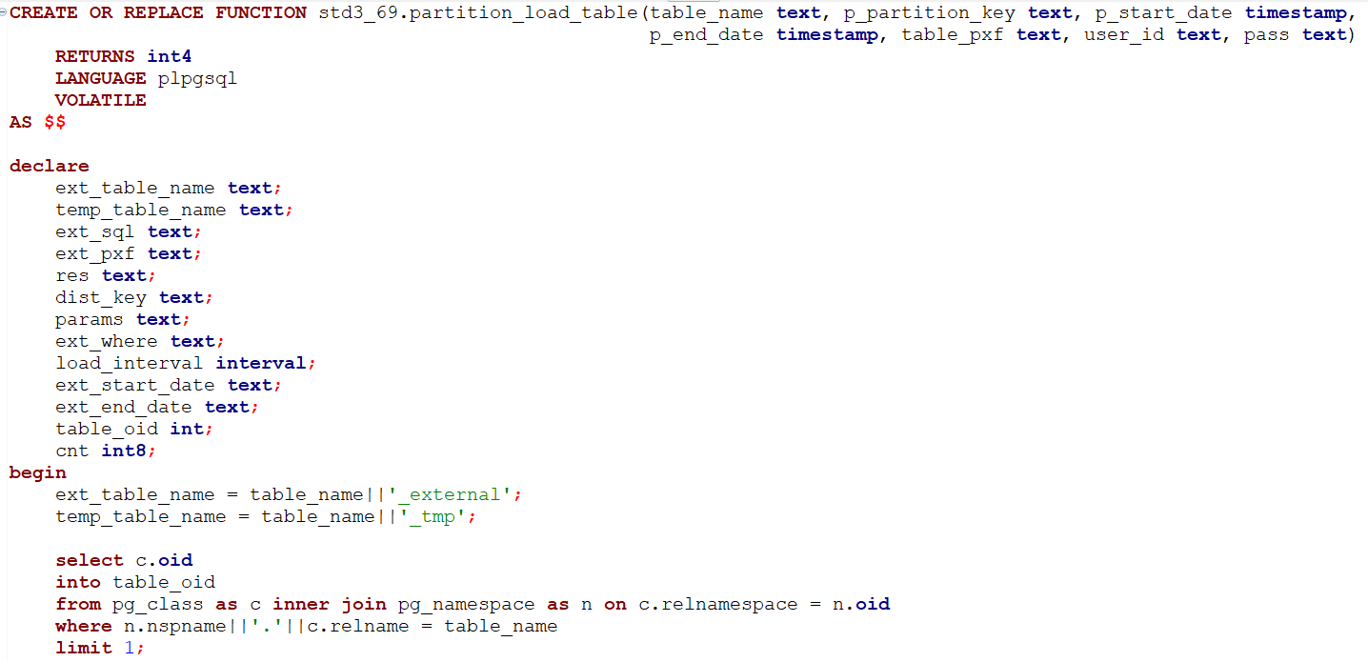
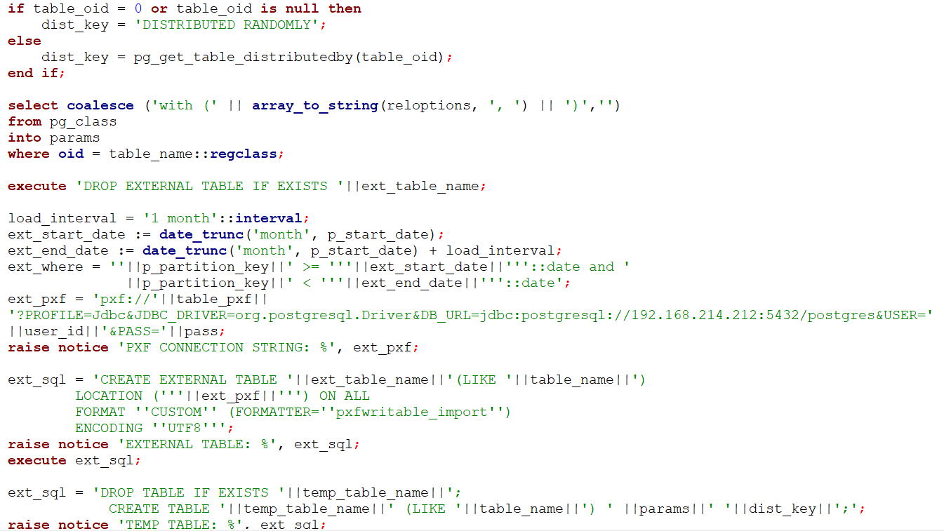
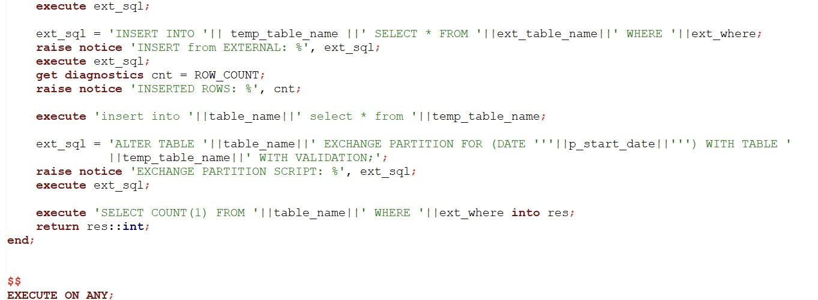
partition_load_table

Slide 7
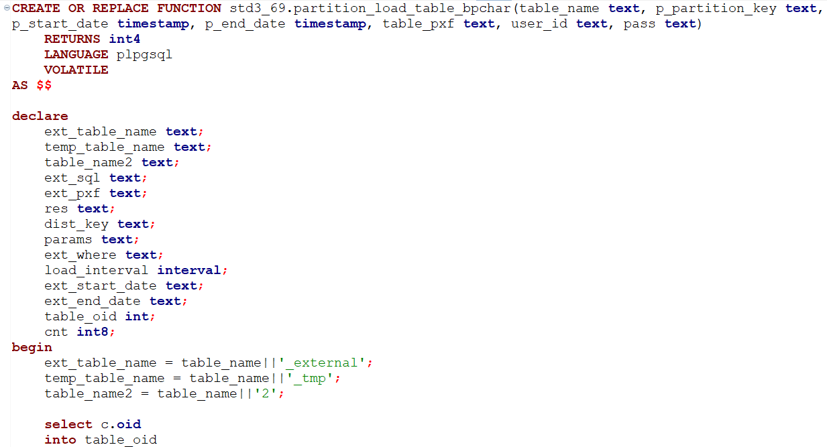
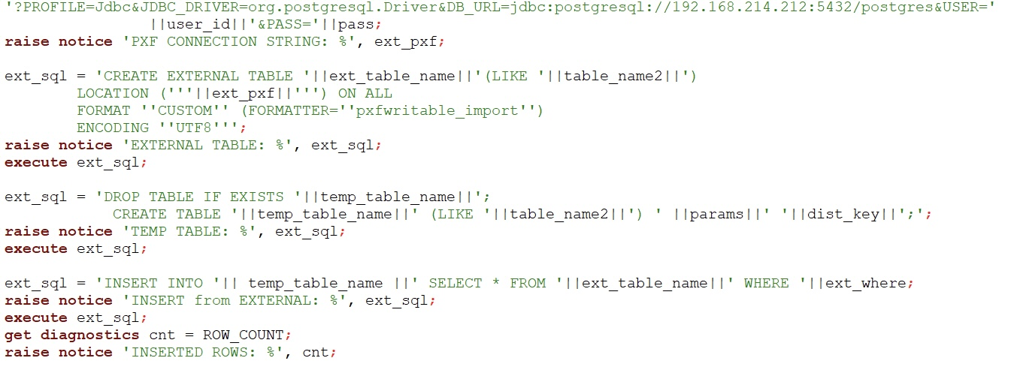
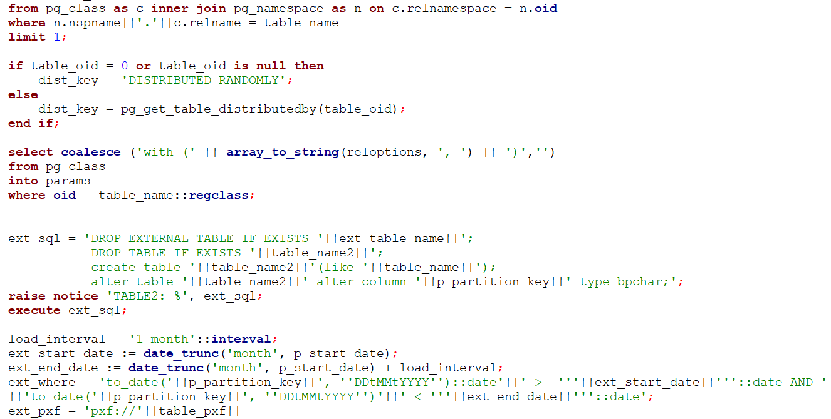
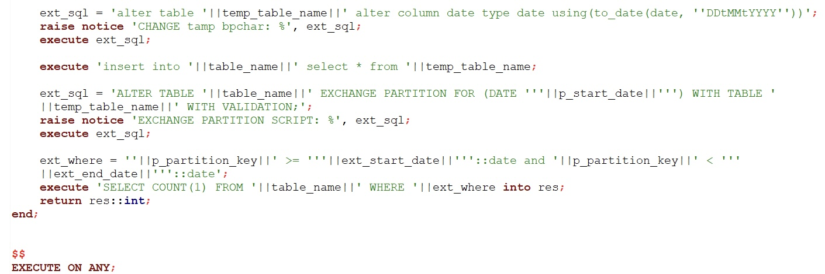
partition_load_table_bpchar

Slide 8
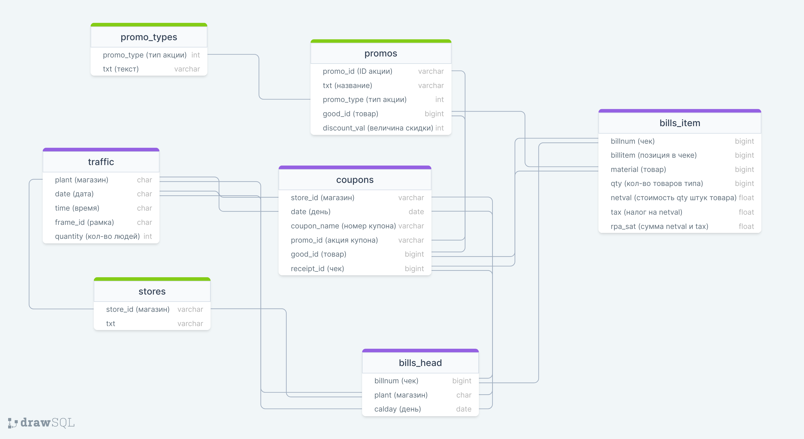
Логика создания витрины

Slide 9
Функция для сборки витрины
Функция для сборки витрины основана на данных таблиц с приставкой about и содержит скрипт по созданию представления подробной сводки.
Структура:
Объединение таблиц promos и coupons -> about_coupon
Объединение таблиц bills_head и bills_item_external -> about_bills
Объединение таблицы about_bills и about_coupon -> purchase
Создание отдельных таблицы, содержащих информацию, которая требуется для витрины

Slide 10
Автоматизация с помощью Apache Airflow
start — пустой таск для обозначения начала
part_insert — группа тасков для delta partition загрузки в таблицы traffic и bills_head, причём каждый месяц загружается отдельно
full_insert — группа тасков для поочерёдной full загрузки таблиц-справочников
start_plan_fact — таск для создания витрины и представления для сборки подробного отчёта
end — пустой таск для обозначения конца

Slide 11
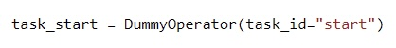
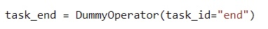
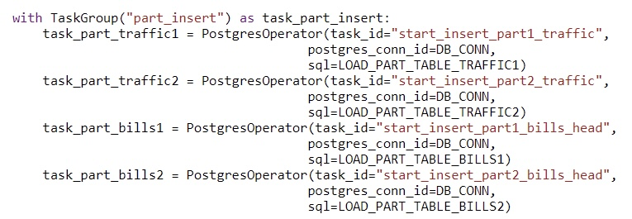
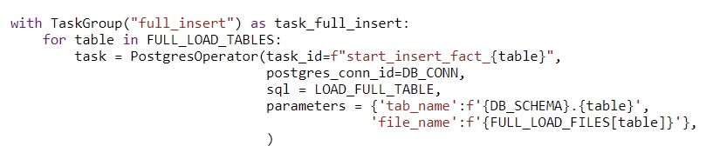
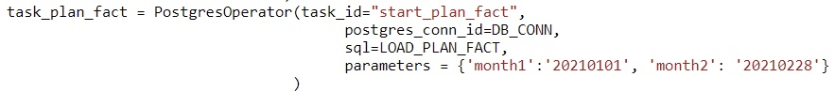

Slide 12
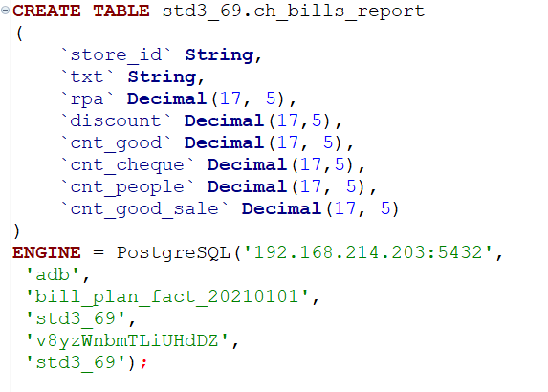
Витрина в ClickHouse

Slide 13
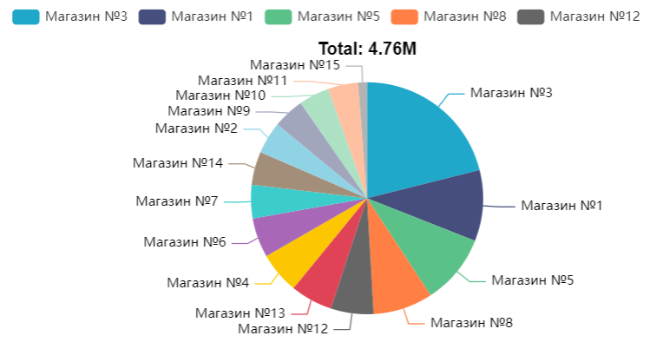
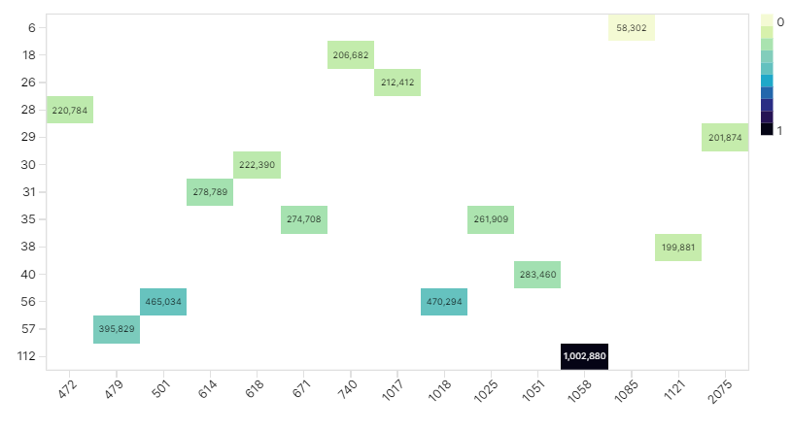
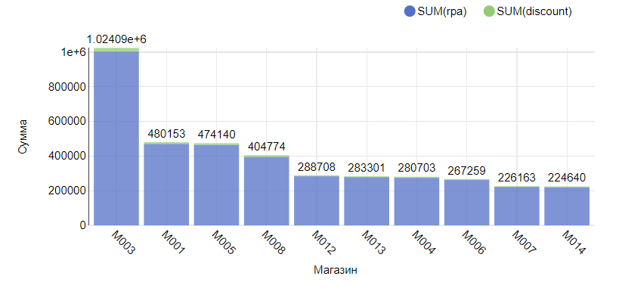
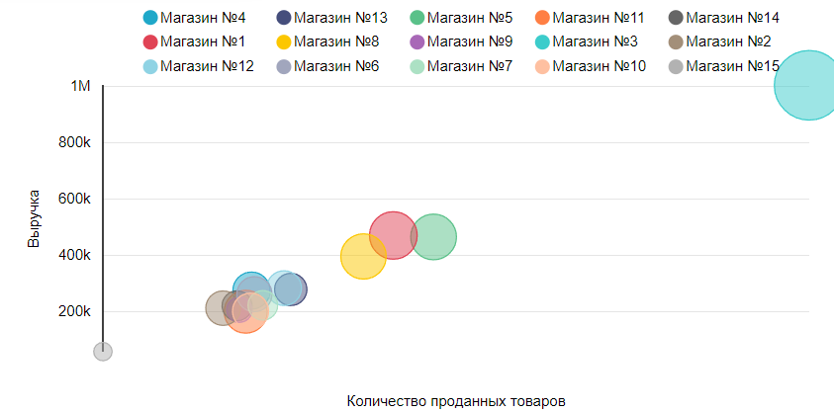
Работа в Apache Superset

Slide 14
Спасибо за внимание!

